Slide 1
Tiếng Việt

Slide 2
KHỞI ĐỘNG

Slide 4
Tiếng Việt
Luyện nói và nghe :
Thời khóa biểu

Slide 5
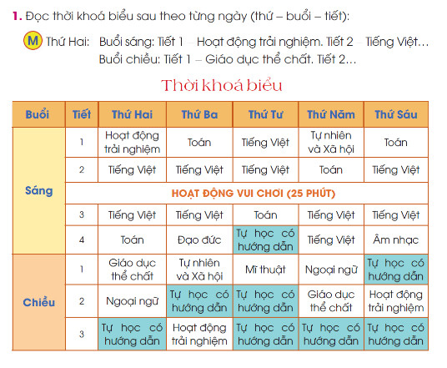
Thứ …. ngày …..tháng 11 năm 2021
Luyện nói và nghe : Thời khóa biểu

Slide 6
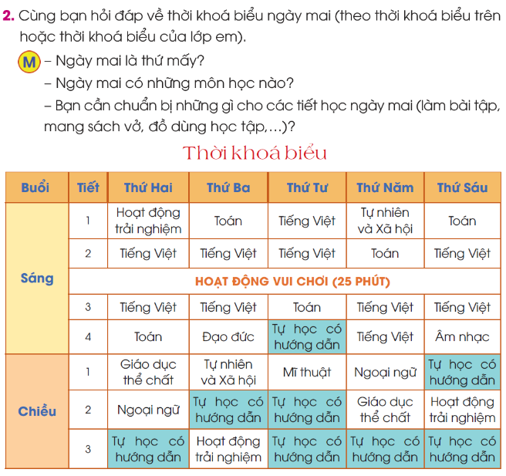

Slide 7
Thứ …. ngày …..tháng 11 năm 2021
Luyện nói và nghe : Thời khóa biểu
2. Cùng bạn hỏi đáp về thời khóa biểu ngày mai( Theo thời khóa biểu trên hoặc thời khóa biểu của lớp em)
M
-Ngày mai là thứ mấy?
-Ngày mai có những môn học nào?
-Bạn cần chuẩn bị những gì cho các tiết học ngày mai ( làm bài tập, mang sách vở, đồ dùng học tập…)?

Slide 8
Thứ …. ngày …..tháng 11 năm 2021
Luyện nói và nghe : Thời khóa biểu
Bạn hãy chèn ảnh thời khóa biểu lớp bạn vào đây nhé !

Slide 9
Thứ …. ngày …..tháng 11 năm 2021
Luyện nói và nghe : Thời khóa biểu
Thảo luận nhóm
Cùng bạn hỏi đáp về thời khóa biểu ngày mai( Theo thời khóa biểu trên hoặc thời khóa biểu của lớp em)

Slide 10
Thứ …. ngày …..tháng 11 năm 2021
Luyện nói và nghe : Thời khóa biểu

Slide 11
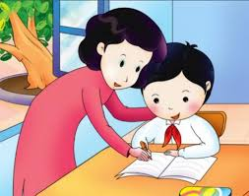
Thứ …. ngày …..tháng 11 năm 2021
Luyện nói và nghe : Thời khóa biểu
Gợi ý :
- Em muốn học môn tự chọn là Mĩ thuật.
- Em thích tham gia những hoạt động tập thể về ca hát, nhảy múa hoặc chơi trò chơi như kéo co, đá cầu,…
- Em muốn dành những tiết Tự học có hưỡng dẫn còn lại để rèn luyện thêm về môn Tiếng Việt.

Slide 12
Tạm biệt và hẹn gặp lại!

